Slide 1
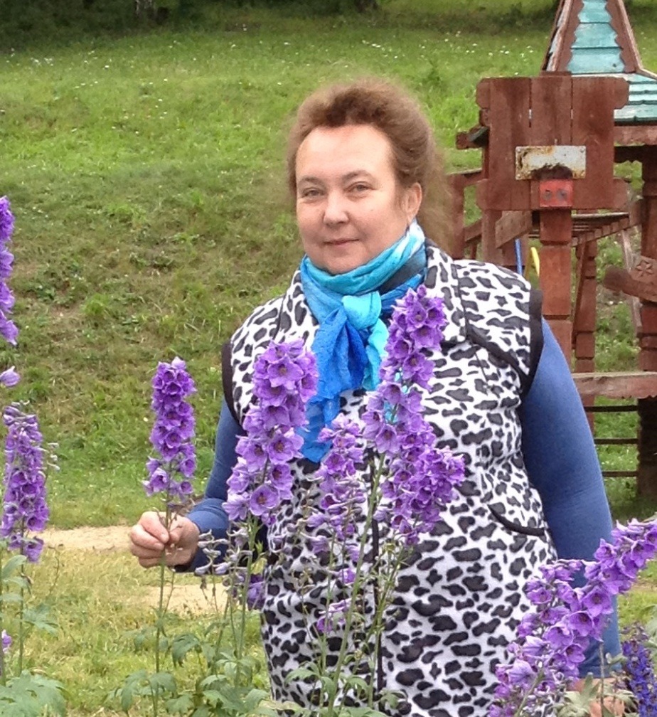
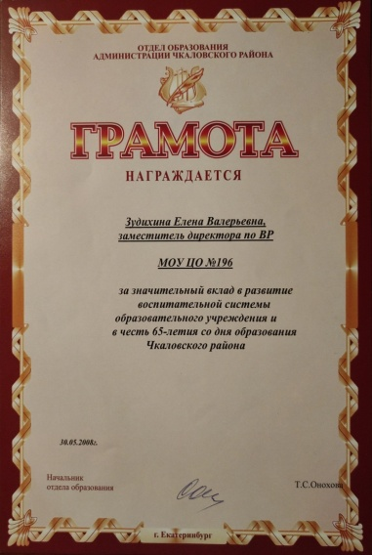
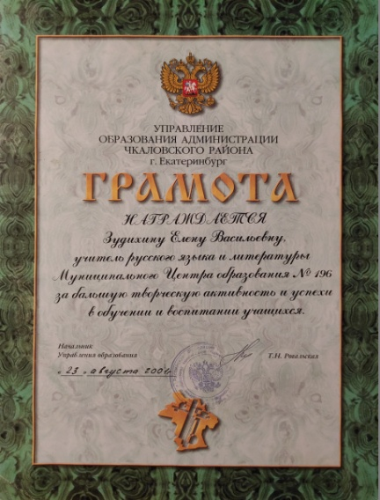
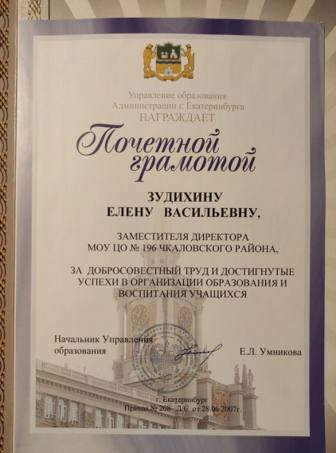
Зудихина Елена Васильевна
Учитель русского языка и литературы
Елена Васильевна родилась 17 мая 1960 году в городе Свердловск.
В 1984 году окончила Уральский государственный университет им. Горького по специальности «русский язык и литература».
34 года проработала в вечерней школе. Выпустила много учеников в жизнь.
Имела множество благодарностей и грамот за свой труд

Slide 2
Воспоминания дочери
Елена Васильевна с дочерью Юлией на Рейнском водопаде в 2013 году

Slide 3
"Все проходит"-так часто любила говорить моя мама. И плохое и хорошее... Думаю, это был её девиз. Когда я слышала эту фразу, она вселяла в меня оптимизм и веру в лучшее. Но и не позволяла сильно расслабляться в счастливые и беззаботные этапы жизни. И сейчас я мысленно повторяю её в нужные моменты. Про маму могу утверждать, что она отдавала всю себя как мне, так и ученикам. Она учила не только предметно, но и преподавала уроки жизни. Мама была превосходным психологом, меня она могла читать как раскрытую книгу, так что временами мне было от этого не по себе. Также я часто слушала, как мама делится личными ситуациями учеников и искренне сопереживает им, а потом дает советы. Знаю, что для многих она стала любимым школьным учителем. Она была поистине отзывчива и человечна ко всем окружавшим её людям.

Slide 4
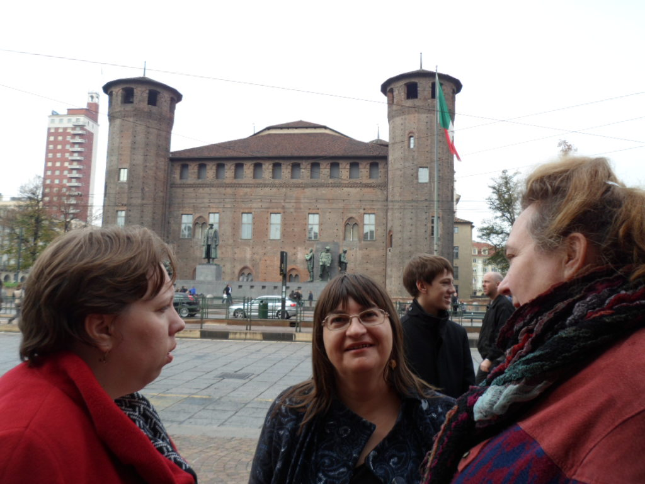
Елена Васильевна в Дрездене на экскурсии, 2013 год.
Елена Васильевна и коллеги в Турине, 2013год.

Slide 5
Мама очень любила путешествовать, узнавать новое, а потом увлеченно делиться знаниями и заряжать только на позитив. Мама обладала гибким, но и одновременно мудрым мышлением. Поэтому её советы и наставления всегда помогали мне идти верной дорогой и помогают до сих пор... Я благодарю Бога и Вселенную за то, что именно я удостоилась чести быть её дочерью! Хочу поделиться стихотворением Сергея Есенина, одним из её любимых, которое она мне часто зачитывала. Теперь я чувствую, что оно затрагивает и струны моей души...

Slide 6
Елена Васильевна в Москве на Красной Площади, 2012 год

Slide 7
Не жалею, не зову, не плачу, Всё пройдёт, как с белых яблонь дым. Увяданья золотом охваченный, Я не буду больше молодым. Ты теперь не так уж будешь биться, Сердце, тронутое холодком, И страна берёзового ситца Не заманит шляться босиком. Дух бродяжий, ты всё реже, реже Расшевеливаешь пламень уст. О моя утраченная свежесть, Буйство глаз и половодье чувств. Я теперь скупее стал в желаньях, Жизнь моя, иль ты приснилась мне? Словно я весенней гулкой ранью Проскакал на розовом коне. Все мы, все мы в этом мире тленны, Тихо льётся с клёнов листьев медь… Будь же ты вовек благословенно, Что пришло процвесть и умереть...

Slide 8
Из воспоминаний директора МБВ(С)ОУ МЦО № 196 Мариненковой Леоноры Константиновны
Елена Васильевна запомнилась как позитивный и отзывчивый человек, она была мягкой и старалась всем помочь : коллегам , ученикам , их родителям. И они ей отвечали взаимностью и откликались на просьбу о помощи.
Зудихина Елена Васильевна была жизнерадостной и отчасти открытой, однако в свою личную жизнь она не пускала и никогда не жаловалась!
Она была не только прекрасным учителем русского языка и литературы, но еще и отличным заместителем директора по воспитательной работе. Когда она заняла эту должность, школьная жизнь стала интересной и разнообразной, поскольку Елена Васильевна проводила замечательные литературные вечера и другие мероприятия!

Slide 9
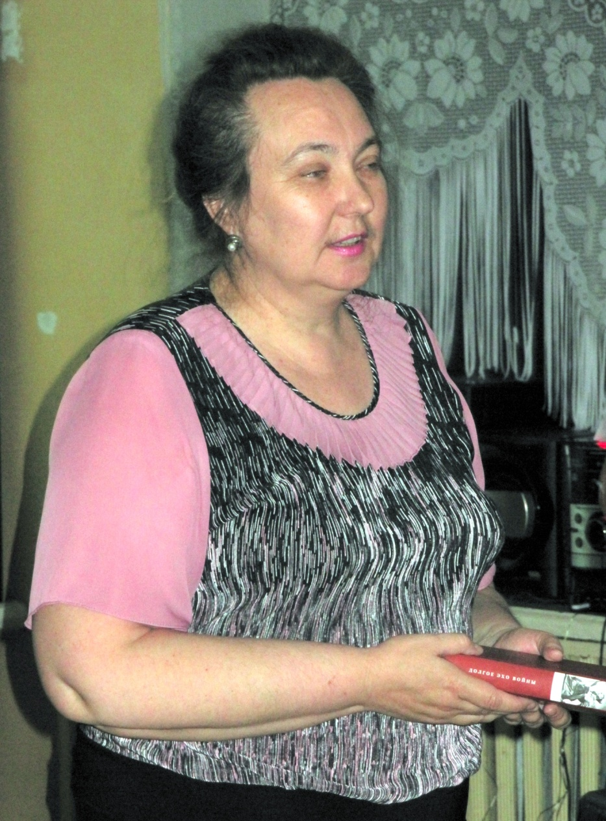

Slide 11
Швайко Ольга Викторовн, учитель химии.
Елена Васильевна была очень светлой, позитивной, добродушной и непосредственной. Всегда была готова помочь, старалась понять другого человека. Еще в лихие 90-е молодому педагогу давали классное руководство в самых сложных классах, будучи уверенными, что Елена Васильевна справится и подберет ключик к каждому. На любом итоговом педсовете после сухих цифр об успеваемости ее класса шла фраза: «Вот вы знаете у нее (него) такое сложное положение сейчас в жизни, надо обязательно поддержать и аттестовать авансом. А он (она) все обязательно выучит и вам сдаст позже». И следовала какая-нибудь душещипательная история из жизни учащихся, которых надо в данный момент поддержать.
Несмотря на внешнюю открытость и улыбчивость, Елена Васильевна никогда не жаловалась на свои проблемы и держала все внутри, словно всё всегда у нее хорошо. Ко всем нашим школьникам относилась с добротой, старалась объяснить даже самый сложный материал максимально просто, и все выпускники справлялись с итоговым экзаменом. Учащихся чаще называла не по фамилии, а по имени или «зайка», «солнышко» и т.д.
Елена Васильевна ушла из жизни слишком рано, внезапно…

Slide 12
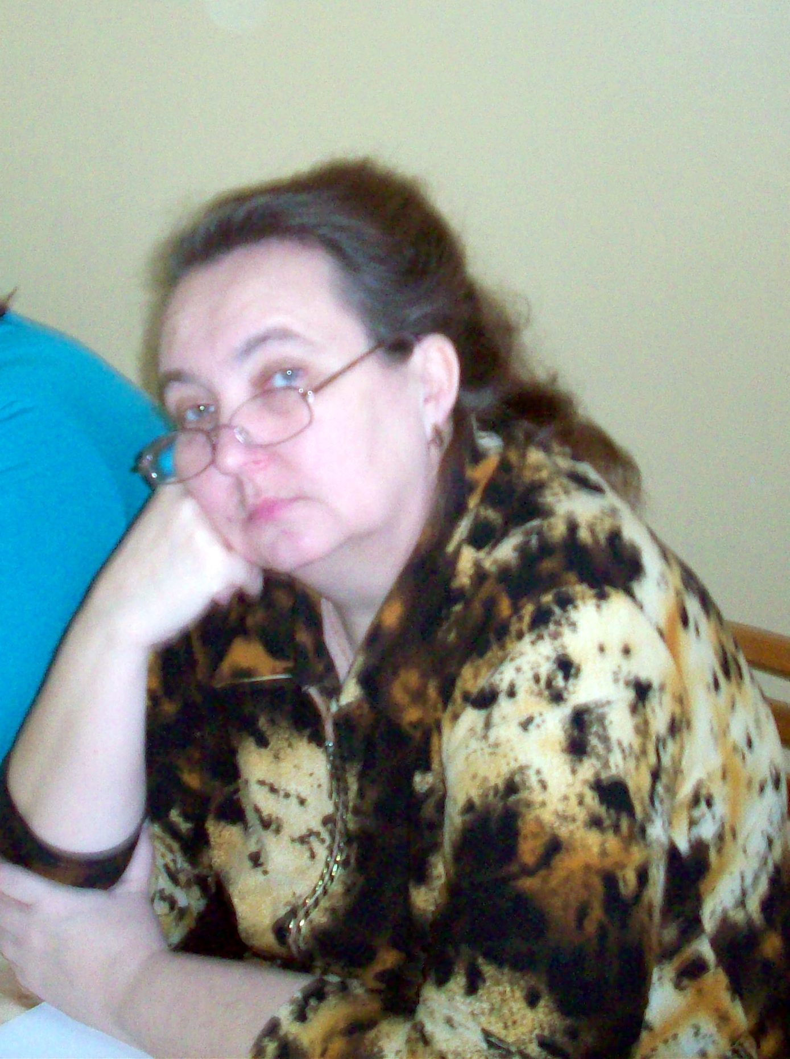

Slide 13
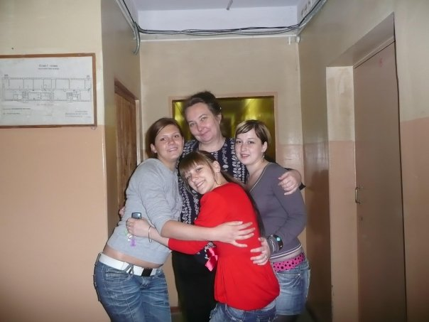
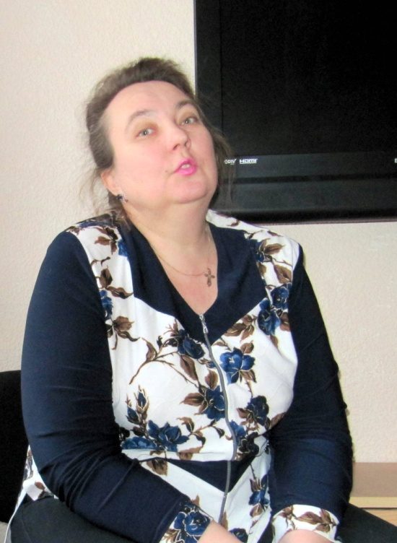
Из воспоминания ученика вечерней группы:
Зудихина Елена Васильевна осталась в моей памяти, как позитивный, солнечный человек. Всегда улыбчивая, задорно и звонко смеющаяся на переменах в учительской. Уроки проходили в душевной и поэтической атмосфере ...
Запомнилась тем, что называла своих учеников всегда ласково и нежно: "зайки", " солнышки". А на уроке в это время сидят бородатые дядьки .

Slide 14
Косарева Елена Васильевна, учитель математики.
Елена Васильевна Зудихина была ответственным человеком, любила свою работу, ребят, которых учила. Все её подопечные были одинаково дороги ей, она не делила их на способных и слабых. Дети отвечали ей взаимностью.
Елена Васильевна никогда ни с кем не конфликтовала, была очень порядочным человеком. На неё всегда можно было положиться в любой ситуации, она не раз приходила на помощь многим из коллектива. Это был жизнерадостный, замечательный человек. Елена Васильевна вырастила и воспитала прекрасную дочь, которая, к сожалению, уже без мамы окончила УРФУ и работает по специальности.

Slide 15
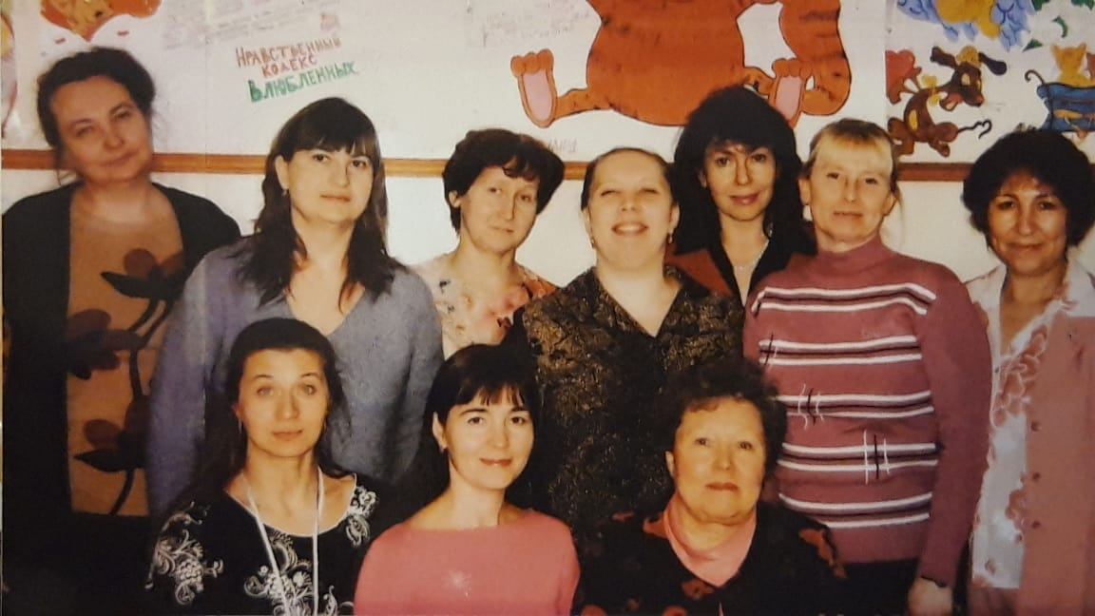

Slide 16
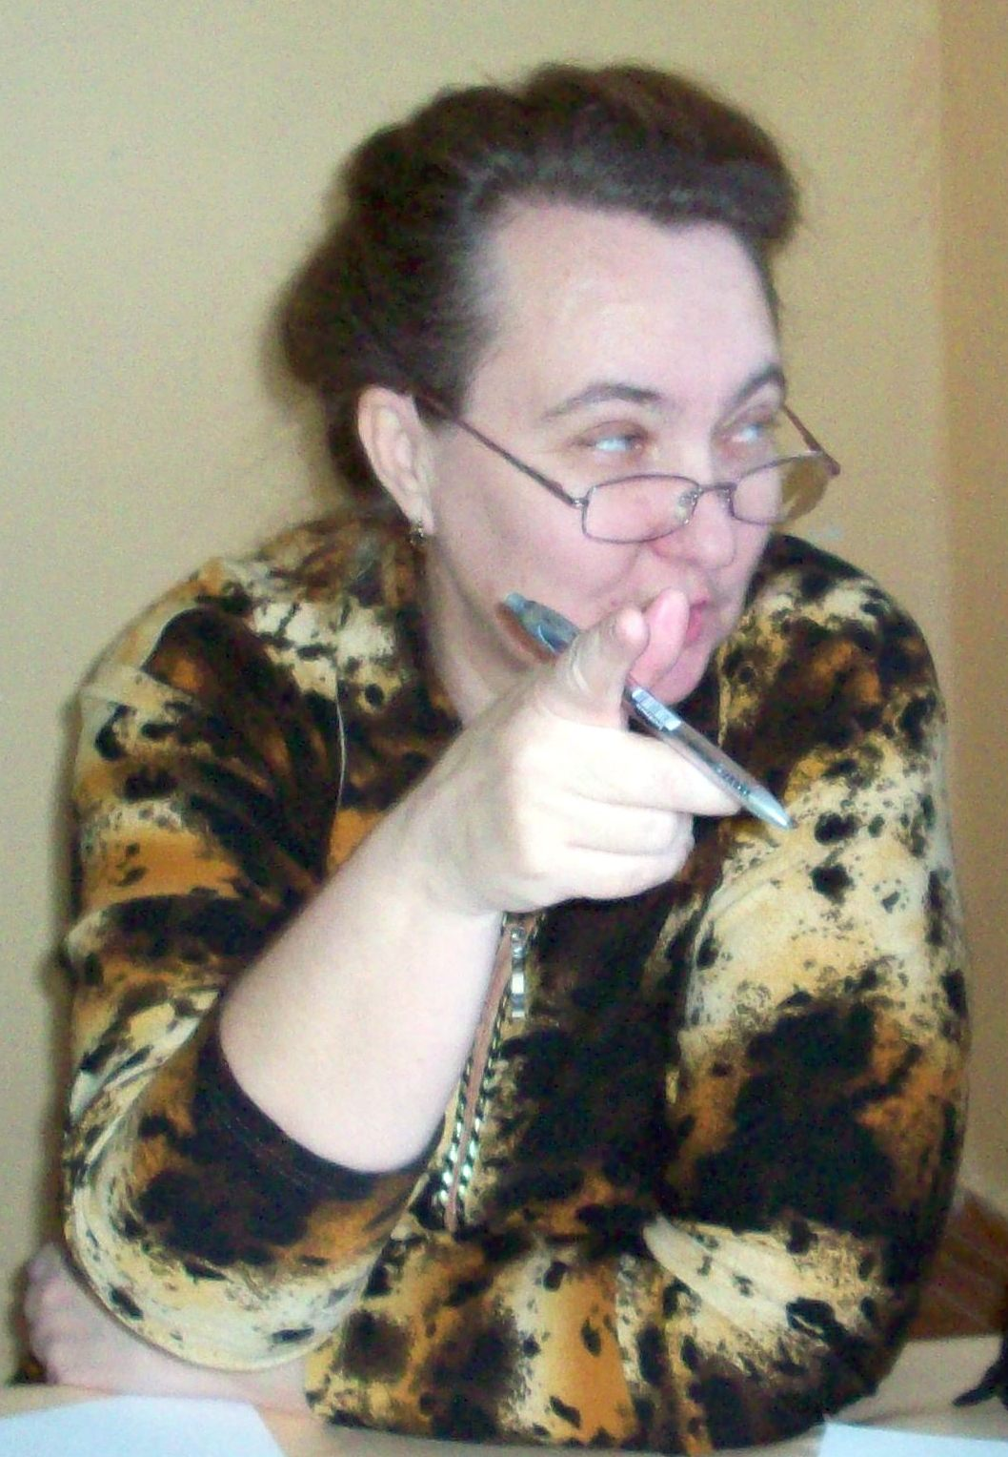
У меня столько воспоминаний об этом чудесном, светлом, очаровательном и трогательном человеке. Передать это трудно, а рассказать так много да кратко просто невозможно. Мне посчастливилось работать с Еленой Васильевной с 2004 по 2018 год, то есть до самой ее внезапной и скоропостижной смерти. Можно сказать, знакомство с ней было крайне необычным и я была несколько шокирована ей.
Мне 22 года, я ничего еще не знаю, кроме того, чему учили в университете. Сижу в кабинете и обдумываю, что завтра и как буду рассказывать ребятам на уроке (мандраж жуткий). Тут влетает высокая женщина со светлой и ласковой улыбкой , растягивая по кошачьи слова, говорит: « Марина Владимировна, лапушка, а хотите еще кроме географии какой-нибудь кружок у нас в школе вести?»
Челюсть у меня немного отвисла. Я не понимала, кто это, что от меня хотят и почему вдруг незнакомая женщина называет меня «лапушкой»?!
Потом еще много лет Елена Васильевна вспоминала мне этот случай, смеялась да приговаривала: «Ишь, Маринка, по началу то меня боялась, а теперь сама отвечаешь да шутишь»
Мы обе часто смеялись, с ней невозможно было быть все время серьезной, уж такой она была . Кроме всего прочего, она могла помочь и словом, и советом добрым, и делом.

Slide 17
В своем деле она была профессионал, и однажды, сидя на ее уроке со своим 11Г классом, я слушала как она готовит учеников к ЕГЭ по русскому языку и поняла, что она ради учеников старалась все сложное превратить в простое. Елена Васильевна болела за свое дело и за своих учеников.
Однако, кроме этого она была чрезвычайно ироничным человеком по отношению к себе и к окружающим. Не пересказать тех случаев, когда она попадала впросак , а иногда, благодаря своему юмору, спасала ситуацию и потом же сама смеялась над собой. Она совершенно не боялась быть смешной, а в некоторых бытовых вещах, особенно все что связанно с техникой, абсолютно наивным человеком. Но признавала это и могла спросить совета, старалась научиться новому.
Елена Васильевна с пиететом рассказывала о своих родителях и с огромным обожанием, любовью и гордостью про свою дочь Юлю. «Детеныш», «Медведь», Юленька-доча - так она ее называла. И все добро, ум и душу, что в нее вложила ее мама, оказались не напрасны: Юлия выросла интеллигентной, красивой и умной девушкой. Сейчас она закончила УрФУ и работает по специальности «физик-ядерщик».
Елена Васильевна по-доброму и как-то по-своему смотрела на мир, каждое повествование о путешествиях в ее устах – это просто поэма! Все в этом мире для нее было прекрасно, удивительно и неповторимо!
Рассказать о Елене Васильевне все просто невозможно…
С 8 утра она уже стояла у входа, приветствовала учеников и коллег, обязательно добавляя: «Прекрасного вам дня!», а вечером провожая, говорила нам «Спасибо за ваш труд!». И это было так сердечно и мило.
Елена Васильевна! Прошло уже два года, как Вас нет с нами, а забыть Вас невозможно, так как утрата невосполнима. Однако, вспоминая Вас невозможно не улыбаться, Вы до сих пор дарите радость, подобно звездам, что потухли много миллионов лет назад, а свет их продолжает свой путь. Так и ваша доброта живет в наших сердцах.
Зиновьева М.В.

